Slide 1
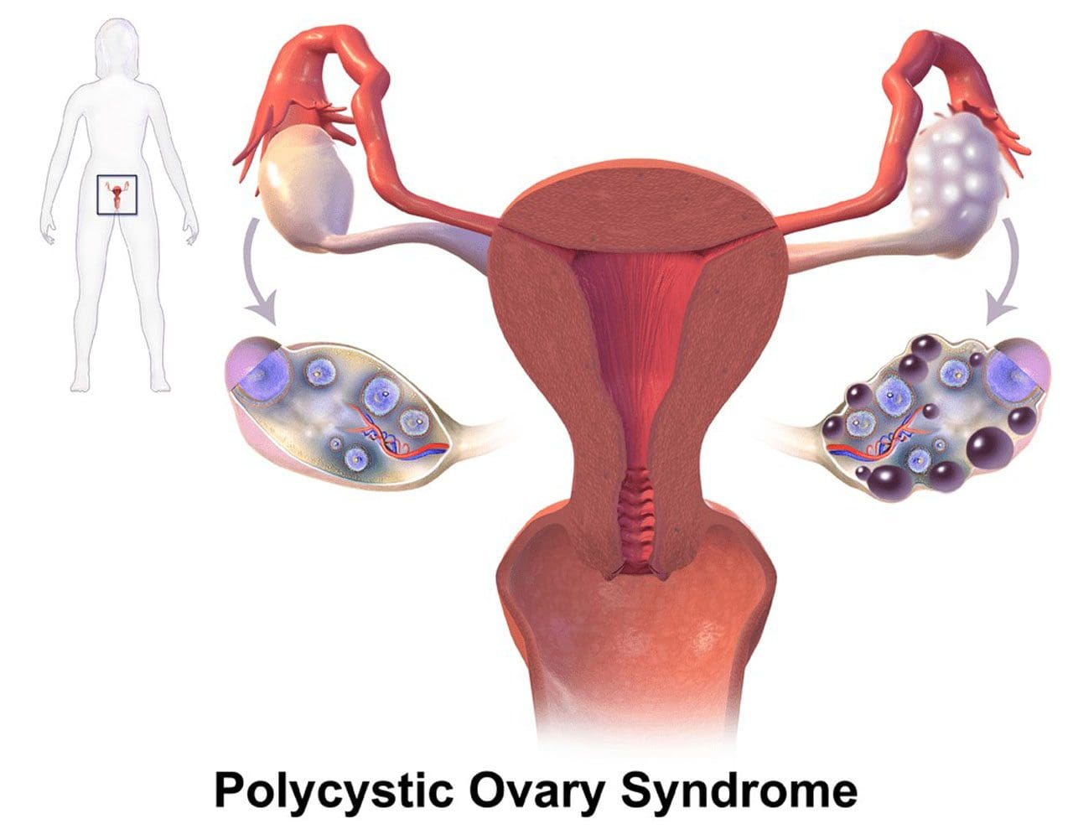
СПЯ у подростков: практические вопросы ведения пациенток
Проф. Андреева Вера Олеговна (Ростов-на-Дону)

Slide 2

РАСПРОСТРАНЕННОСТЬ
Синдром поликистозных яичников (СПЯ) — это полигенное эндокринное заболевание, имеющее большую распространенность, составляющую от 10% до 13% среди женщин репродуктивного возраста
Этиология СПЯ сложная;
Клиническая картина неоднородна с репродуктивными, метаболическими и психологическими особенностями.
Женщины во всем мире сталкиваются с поздней диагностикой и неудовлетворенностью лечением.
Клиническая практика оценки и лечения СПЯ остается непоследовательной, с сохраняющимися ключевыми пробелами в доказательности.
Neven A.C.H., Laven J., Teede H.J., Boyle J.A., 2018

Slide 3

Заболеваемость СПЯ у девочек- подростков
У 18% (6%-18%) девочек-подростков диагностируют синдром поликистозных яичников (СПЯ)
Adolescent polycystic ovary syndrome according to the international evidence-based guideline Alexia S. Peña, et al. , 2020 BMC Medicine volume 18, Article number: 72 (2020)

Slide 4

Adolescent polycystic ovary syndrome according to the international evidence-based guideline (2020)
Диагностика СПЯ в подростковом возрасте является спорной и сложной из-за совпадения нормальных пубертатных физиологических изменений (нерегулярные менструальные циклы, акне и морфология поликистозных яичников) с диагностическими критериями СПЯ у взрослых.
При наличии нерегулярных менструальных циклов следует рассмотреть диагноз СПЯ.
Adolescent polycystic ovary syndrome according to the international evidence-based guideline
Alexia S. Peña, et al. , 2020 BMC Medicine volume 18, Article number: 72 (2020)

Slide 5
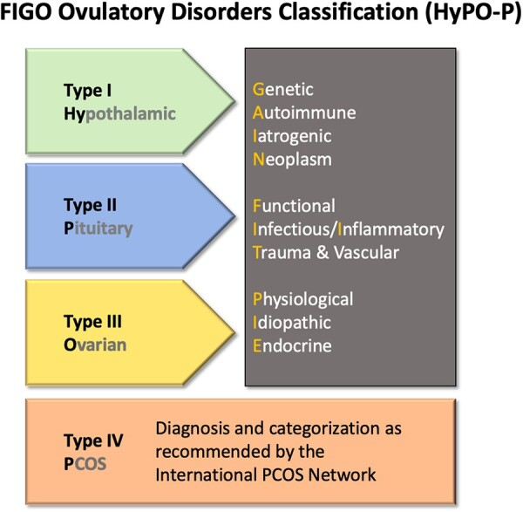
Нарушения овуляции: классификация Международной федерации акушеров и гинекологов (FIGO)
Ⅰ УРОВЕНЬ классификации - отнесение к анатомической категории I, II или III типа — гипоталамус, гипофиз или яичники.
СПКЯ - категория IV типа, для отнесения к этой категории следует использовать критерии, предложенные ВОЗ.
ⅠⅠ УРОВЕНЬ - каждая анатомическая категория (типы I—III) стратифицируется в соответствии с аббревиатурой GAIN-FIT-PIE — генетические, аутоиммунные, ятрогенные, новообразования; функциональные, инфекционные и воспалительные, травмы и сосудистые; физиологические, идиопатические, эндокринные
1 Munro MG, Balen AH, Cho S, Critchley HOD, Díaz I, Ferriani R, Henry L, Edgar Mocanu, van der Spuy ZM; FIGO Committee on Menstrual Disorders and Related Health Impacts, and FIGO Committee on Reproductive Medicine, Endocrinology, and Infertility. The FIGO Ovulatory Disorders Classifi cation System. Fertility and Sterility. 2022;118(4):768-786. https://doi.org/10.1016/j.fertnstert.2022.07.009

Slide 6

International Evidence-based Guideline for the Assessment and Management of Polycystic Ovary Syndrome (2023 г.)
                Данное руководство было разработано представителями 6 континентов из 71 страны, объединенных в 5 исследовательских групп, включающих акушеров-гинекологов, педиатров, эндокринологов, врачей первичного медико-санитарного звена, психиатров и психологов [Teede H.J., Tay C.T., Laven J., 2023].

Slide 7
International Evidence-based Guideline for the Assessment and Management of Polycystic Ovary Syndrome (2023 г.)
1) дальнейшее уточнение индивидуальных диагностических критериев, упрощенный диагностический алгоритм и включение уровней АМГ в качестве альтернативы УЗИ только у взрослых;
2) признание расширенных диагностических признаков СПЯ, включая метаболические факторы риска, сердечно-сосудистые заболевания, апноэ во сне, психологические особенности и высокий статус риска неблагоприятных исходов во время беременности;
3) акцентирование внимания на разнообразном бремени болезней и необходимости повышения уровня профессионального образования в области здравоохранения, совершенствования моделей оказания медицинской помощи, наряду с расширением научных исследований;
4) сохранение акцента на здоровом образе жизни, эмоциональном благополучии, с осознанием и учетом стигматизации веса;
5) акцент на доказательной медицинской терапии и более дешевом и безопасном лечении бесплодия.
Teede H.J., Tay C.T., Laven J., 2023

Slide 8
Подростки, которые имеют признаки СПЯ, но не соответствуют диагностическим критериям, относятся к «повышенному риску СПЯ», им рекомендована повторная диагностика через 8 лет после менархе.
К «повышенному риску СПЯ» относятся пациенты с признаками СПКЯ до начала приема комбинированных оральных контрацептивов и пациенты со значительной прибавкой в весе в подростковом возрасте
У подростков с нерегулярными менструальными циклами значение и оптимальные сроки оценки и диагностики СПЯ должны обсуждаться с пациенткой и ее родителями или опекунами, принимая во внимание диагностические проблемы на данном жизненном этапе, а также психосоциальные и культурные факторы

Slide 9
Алгоритм диагностики СПЯ
International Evidence-based Guideline for the Assessment and Management of Polycystic Ovary Syndrome (2023 г.)
Шаг 1: нерегулярный менструальный цикл + клиническая гиперандрогения
Исключить другие причины* = диагноз
Шаг 2: если клиническая гиперандрогения отсутствует:
Выявление биохимической гиперандрогении (в случае ее выявления исключить другие причины) = диагноз
Шаг 3: если имеет место только нерегулярный менструальный цикл или только гиперандрогения:
Подросткам УЗИ не показано = считать их подверженным повышенному риску СПКЯ и провести повторную оценку симптомов позже Взрослые - УЗИ для исключения поликистозной морфологии яичников, если выявляется (при исключении других причин) = диагноз
* Исключение других причин – синдром Кушинга, опухоли надпочечников, заболевания щитовидной железы. Исследование ТТГ, пролактина, 17-ОН прогестерона, ФСГ и ЛГ .
Teede H.J., Tay C.T., Laven J., 2023

Slide 10
An International Consortium Update: Pathophysiology, Diagnosis, and Treatment of Polycystic Ovarian Syndrome in Adolescence .
НЕОБХОДИМЫЕ | НЕОБЯЗАТЕЛЬНЫЕ КРИТЕРИИ* | НЕ РЕКОМЕНДУЕМЫЕ** | КОММЕНТАРИИ
Нерегулярные менструации Доказанная ГА: А. Клиническая (гирсутизм) Б. Биохимическая | Поликистозная морфология яичников Тяжелое кистозное акне | Ожирение ИР, ГИ Биомаркеры: АМГ, Т/ДГТ Acantosis nigricans | Не менее 2 лет после менархе Исключить другие причины ГИ
Не менее 8 лет
ГА – гиперандрогения
ИР - Инсулинрезистентность
ГИ - Гиперинсулинемия
АМГ – антимюллеров гормон,
Т/ДГТ – соотношение тестостерон/дигидротестостерон
*Критерии могут использоваться только в совокупности с обязательными критериями и не могут использоваться как самостоятельные критерии
** Критерии ассоциированы с диагнозом СПКЯ, но не являются диагностическими
Lourdes Ibáñeza, et al., Horm Res Paediatr 2017

Slide 11
ЭТИОЛОГИЯ СПЯ: ВНУТРИУТРОБНЫЙ ПЕРИОД, ВЕС ПРИ РОЖДЕНИИ, НЕОНАТАЛЬНЫЕ ИСХОДЫ И ИСХОДЫ В ДЕТСКОМ ВОЗРАСТЕ
Малый вес при рождении и воздействие на плод андрогенов может способствовать развитию СПКЯ
В плаценте женщин с СПКЯ выявлена низкая активность ароматазы и 3β-гидроксистероид-дигидрогеназы 1-го типа [3].
У дочерей женщин с СПКЯ повышен уровень АМГ в младенчестве, раннем детстве и препубертате по сравнению с здоровыми сверстницами[2].
Дочери женщин с СПКЯ с рождения имеют фолликулы бóльших размеров, чем у сверстниц.
Для девушек, родившихся с малым для гестационного возраста весом, характерно раннее пубархе - один из признаков повышенного риска СПКЯ.
Ibanez, L., de Zegher, F.,“Premature pubarche, ovarian hyperandrogenism, hyperinsulinism and the polycystic ovary syndrome: from a complex constellation to a simple sequence of prenatal onset.” Journal of Endocrinological Investigation, 21(1998): 558–566.
Franks, S., Berga S.L. “Does PCOS have developmental origins?” Fertility and Sterility, 97(2012): 2–6.
Maliqueo, M., Lara, et al. “Placental steroidogenesis in pregnant women with polycystic ovary syndrome.” European Journal of Obstetrics, Gynecology, and Reproductive Biology, 166(2013): 151–155.

Slide 12
Определение нерегулярных менструальных циклов у подростков (по числу лет после менархе)
Число лет после менархе | Определение нерегулярных менструальных циклов
< 1 года | Межменструальный интервал до 90 дней является нормой
От 1 до 3 лет | < 21 или > 45 дней
> 3 лет и до пременопаузы | < 21 или > 35 дней или < 8 циклов в год
Первичная аменорея диагностируется при отсутствии менархе в возрасте 15 лет или спустя 3 года после телархе
Peña, A.S., Witchel, S.F., Hoeger, K.M. et al. Adolescent polycystic ovary syndrome according to the international evidence-based guideline. BMC Med 18, 72 (2020). https://doi.org/10.1186/s12916-020-01516-x).

Slide 13

Международные клинические рекомендации, базирующиеся на доказательной медицине по диагностике и ведению СПКЯ, 2018
Цитаты*:
Нерегулярный менструальный цикл может наблюдаться только в первый год после менархе
При подозрении на СПКЯ у подростков из группы «риска» точный диагноз должен быть установлен в течение 8 лет после менархе
УЗИ не должно применяться для диагностики СПЯ в течении 8 лет после менархе в связи с мультифолликулярной структурой яичников в пубертате
Выявление морфологически измененных яичников для постановки диагноза у подростков НЕ ОБЯЗАТЕЛЬНО
СПКЯ – синдром поликистозных яичников
*Helena J. Teede et.al. Recommendations from the international evidence-based guideline for the assessment and management of polycystic ovary syndrome Clinical Endocrinology. 2018; 89:251–268

Slide 14
International Evidence-based Guideline for the Assessment and Management of Polycystic Ovary Syndrome (2023 г.)
❖❖❖❖ Количество фолликулов в 1 яичнике = 20 следует считать пороговым значением для определения морфологии поликистозных яичников у взрослых.
❖❖❖❖ Объем яичника 10 мл или количество фолликулов в срезе одного яичника у взрослых = 10шт следует считать пороговым значением для определения морфологии поликистозных яичников, если точная оценка количества фолликулов во всем яичнике недоступна
❖❖❖❖ Не существует окончательных критериев для УЗ-определения морфологии поликистозных яичников у подростков, поэтому УЗИ не рекомендуется для подростков.
❖❖❖❖ При наличии показаний к УЗИ, если это приемлемо для пациента, трансвагинальный доступ является наиболее точным для диагностики морфологии поликистозных яичников.
❖❖❖❖Трансабдоминальное УЗИ должно в первую очередь сообщать об объеме яичников с пороговым значением 10 мл или числе фолликулов в срезе =10 штук.
❖❖❖❖ У пациенток с нерегулярными менструальными циклами и гиперандрогенией УЗИ яичников для диагностики СПЯ не требуется.
Teede H.J., Tay C.T., Laven J., 2023

Slide 15
Протокол УЗИ
В протоколе должно быть указано:
Последняя менструация Характеристика датчика (частотный диапазон) Доступ (трансвагинальный/трансабдоминальный) Общее количество фолликулов размером 2–9 мм в каждом яичнике Три размера и объем каждого яичника Толщина эндометрия; 3-слойная оценка эндометрия может быть полезна для скрининга патологии эндометрия Другая патология яичников и матки, а также кисты яичников, желтое тело, доминантные фолликулы ≥10 мм
Необходимо обучение врачей тщательному подсчету фолликулов в яичниках.
Helena J. Teede et.al. Recommendations from the international evidence-based guideline for the assessment and management of polycystic ovary syndrome Clinical Endocrinology. 2018; 89:251–268

Slide 16
International Evidence-based Guideline for the Assessment and Management of Polycystic Ovary Syndrome (2023 г.)
У большинства подростков уровни андрогенов достигают взрослого диапазона в возрасте 12-15 лет
Исследование концентрации общего тестостерона рекомендуется проводить с помощью жидкостной хроматографии с масс-спектрометрией (но не ИФА)
Андростендион и ДГА-S можно определить, если Т не повышен (общий и свободный)
Для оценки биохимической гиперандрогении при диагностике СПКЯ следует использовать : расчет свободного тестостерона, индекса свободных андрогенов и биодоступного тестостерона
Прямые анализы свободного тестостерона желательно не использовать для оценки биохимической гиперандрогении при СПКЯ, поскольку они имеют низкую чувствительность, точность и специфичность.
Надежная оценка биохимической гиперандрогении у женщин, принимающих гормональные контрацептивы, невозможна из-за их влияния на глобулин, связывающий половые гормоны, и изменения гонадотропин-зависимой продукции андрогенов.
Если оценка биохимической гиперандрогении важна у женщин, принимающих гормональные контрацептивы, рекомендуется отмена препарата за 3 месяца или дольше до измерения, и в течение этого времени необходимо использовать негормональную контрацепцию
Teede H.J., Tay C.T., Laven J., 2023

Slide 17
Клиническая гиперандрогения
Необходимо собрать анамнез и провести физикальное обследование для выявления симптомов и признаков клинической гиперандрогении, включая акне, алопецию и гирсутизм, а у подростков —тяжелое акне и гирсутизм.
Необходимо знать о потенциальном негативном психосоциальном воздействии клинической гиперандрогении. Сообщения о нежелательном избыточном росте волос и/или алопеции следует считать важными, независимо от очевидной клинической тяжести.
При оценке гирсутизма предпочтительны стандартизированные визуальные шкалы, такие как модифицированная шкала Ферримана-Галлвея (mFG) с уровнем ≥4-6, указывающим на гирсутизм, в зависимости от этнической принадлежности.
Для оценки степени и распространения алопеции предпочтительнее использовать визуальную шкалу Людвига.
Не существует общепринятых визуальных критериев для оценки акне.
*Helena J. Teede et.al. Recommendations from the international evidence-based guideline for the assessment and management of polycystic ovary syndrome Clinical Endocrinology. 2018; 89:251–268

Slide 18
Клиническая гиперандрогения
Пушковые волосы нельзя путать с терминальными волосами; только терминальные волосы следует учитывать при патологическом гирсутизме, при этом терминальные волосы клинически вырастают более чем на 5 мм в длину, различаются по форме и текстуре и, как правило, пигментированы.
*Helena J. Teede et.al. Recommendations from the international evidence-based guideline for the assessment and management of polycystic ovary syndrome Clinical Endocrinology. 2018; 89:251–268

Slide 19
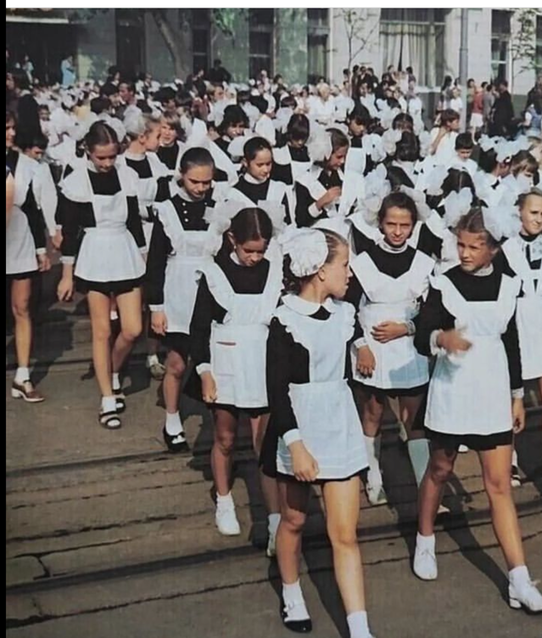

МОДИФИКАЦИЯ ОБРАЗА ЖИЗНИ

Slide 20
МОДИФИКАЦИЯ ОБРАЗА ЖИЗНИ
1/. Поведенческие стратегии: постановка целей, самоконтроль, контроль стимулов, решение проблем, обучение уверенности в себе, более медленное питание, подкрепление изменений и предотвращение рецидивов.
2/. Сокращение калорийности пищевого рациона на 30% или на 500–750 ккал/сут (до 1200–1500 ккал/сут), также с учетом индивидуальных энергетических потребностей, массы тела и уровня физической активности.
3/. Для взрослых в возрасте от 18 до 64 лет минимум 150 минут в неделю физической активности умеренной интенсивности или 75 минут в неделю высокой интенсивности или эквивалентная комбинация того и другого, включая упражнения для укрепления мышц 2 дня подряд в неделю
4/. У подростков - не менее 60 минут физической активности умеренной или высокой интенсивности в день, включая упражнения для укрепления мышц 3 раза в неделю
5/. Двигательная активность – 10.000 шагов в день, включая повседневную деятельность
*Helena J. Teede et.al. Recommendations from the international evidence-based guideline for the assessment and management of polycystic ovary syndrome Clinical Endocrinology. 2018; 89:251–268

Slide 21
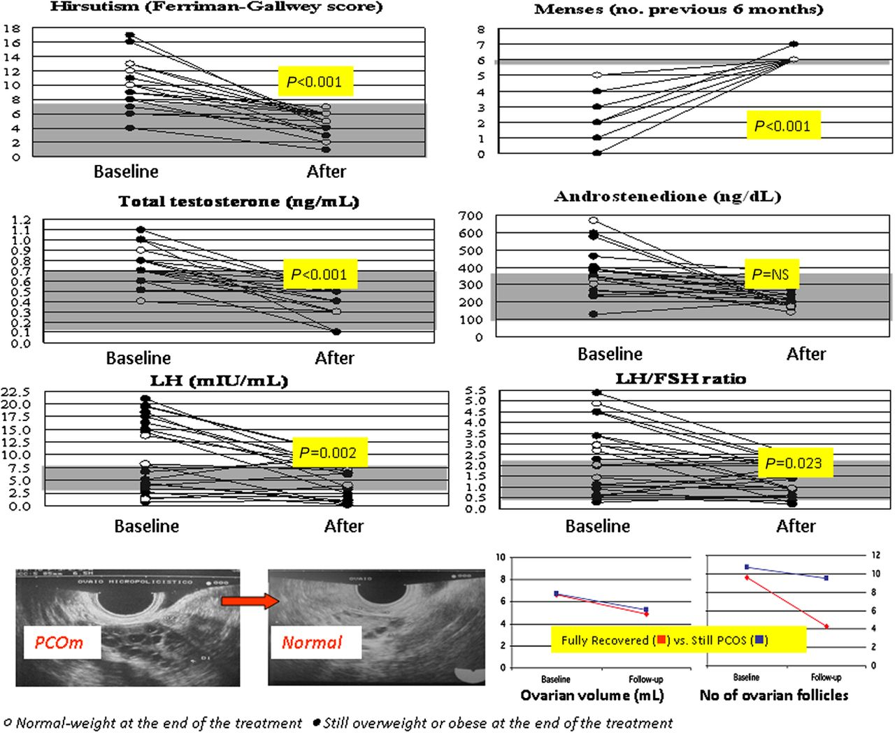
Лечение: Эффективность изменения образа жизни и снижения веса у пациенток СПКЯ и ожирением
Pasquali R, Diamanti-Kandarakis E, Gambineri A. Management of Endocrine Disease : Secondary polycystic syndrome: theoretical and practical aspects. Eur J Endocrinol. 2016 May 11

Slide 22
International Evidence-based Guideline for the Assessment and Management of Polycystic Ovary Syndrome (2023 г.)
КОК – первая линия для лечения гирсутизма и нерегулярных менструальных циклов
НО: Ни один препарат КОК не является лучшим при СПЯ!!!
Оральные контрацептивы, содержащие только прогестин, могут рассматриваться для защиты эндометрия (на основе общих популяционных рекомендаций, с ограниченными доказательствами при СПЯ)
Комбинация КОК и метформина, по-видимому, дает мало дополнительных преимуществ по сравнению с монотерапией КОК или метформином у взрослых с СПЯ с ИМТ ≤ 30 кг/м кв.
Teede H.J., Tay C.T., Laven J., 2023

Slide 23
International Evidence-based Guideline for the Assessment and Management of Polycystic Ovary Syndrome (2023 г.)
Метформин – наиболее эффективен в группах высокого метаболического риска, включая лиц с факторами риска диабета, нарушением толерантности к глюкозе или в этнических группах высокого риска. Побочные эффекты, включая эффекты со стороны желудочно-кишечного тракта, зависят от дозы и проходят самостоятельно.
Следует начать с низкой дозы, с шагом 500 мг 1-2 раза в неделю. Рекомендуемая максимальная суточная доза: 2,5 г у взрослых, 2 г у подростков. Прием Метформина безопасен в течение длительного времени, но необходим постоянный мониторинг содержания витамина B12 в связи с возможным его снижением.
Антиандрогены могут быть использованы для лечения гирсутизма у женщин с СПЯ, если наблюдается субоптимальный ответ после как минимум шести месяцев КОК и/или косметической терапии.
Teede H.J., Tay C.T., Laven J., 2023

Slide 24
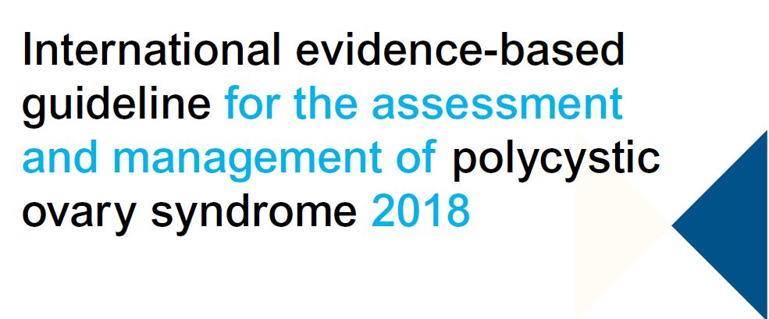
Последние международные клинические рекомендации 2018 года по ведению пациенток с СПЯ говорят о высокой распространенности депрессивных расстройств среди таких женщин.
Врач должен отслеживать психологическое состояние своих пациенток и, при появлении симптомов тревоги и депрессии
обращать на это внимание и направлять пациентку к соответствующему специалисту.
СПЯ – синдром поликистозных яичников;
Helena J. Teede et.al. Recommendations from the international evidence-based guideline for the assessment and management of polycystic ovary syndrome Clinical Endocrinology. 2018;

Slide 25

Спасибо за внимание!
г. Ростов-на-Дону
Notes:
Г

